Slide 1
«Спортивные соревнования: Мы со спортом дружим»
Цель: укрепить физическое и психическое здоровье детей.
Задачи:
- обогащать представление детей о том, как поддерживать и
укреплять свое здоровье;
-накопление двигательного опыта детьми;
-закреплять двигательные умения в физических упражнениях и
подвижных
играх;
-внедрение здоровьесберегающих технологий;
-воспитание физических качеств: выносливость,ловкость,
координацию движений.

Slide 2
1 Эстафета.
Задания:
-пробежать по кочкам;
-прокатить бревно, лежа на животе;
-бросить метбол.

Slide 3
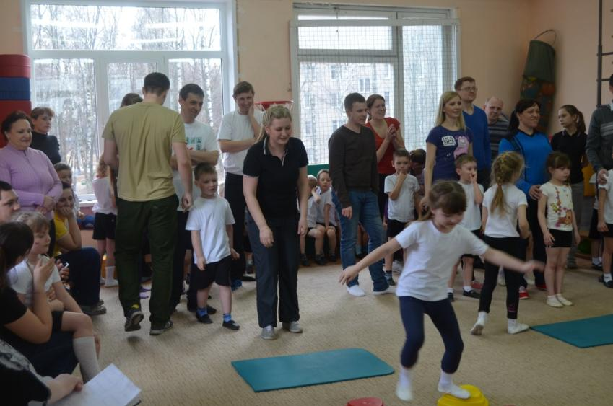
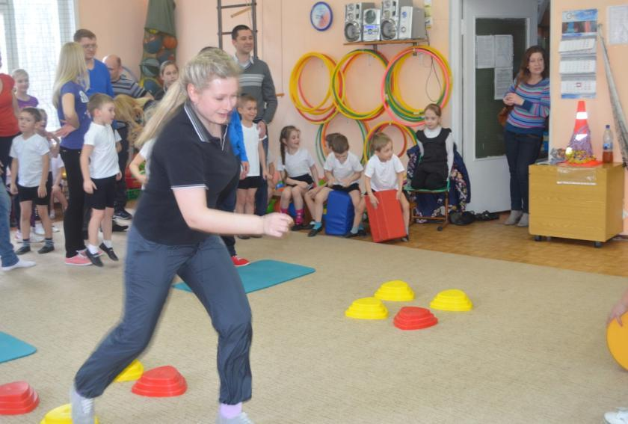

Slide 4
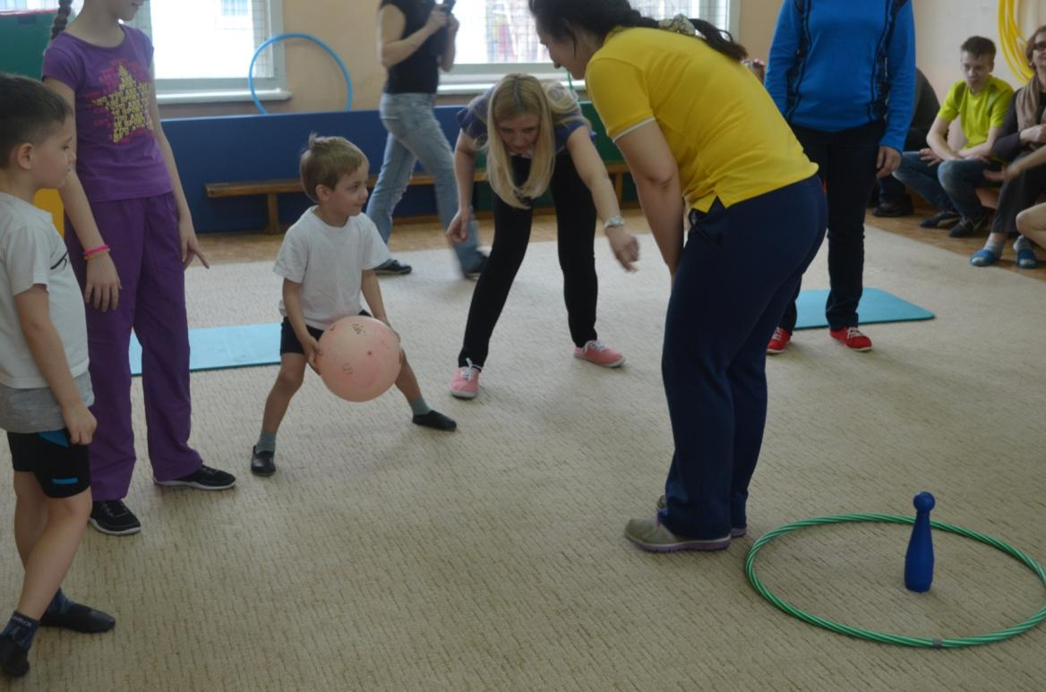
2 Эстафета «Защита укрепления».
Дети становятся в круг, в центре него
ставится кегля, капитан команды
должен защитить кеглю.

Slide 5
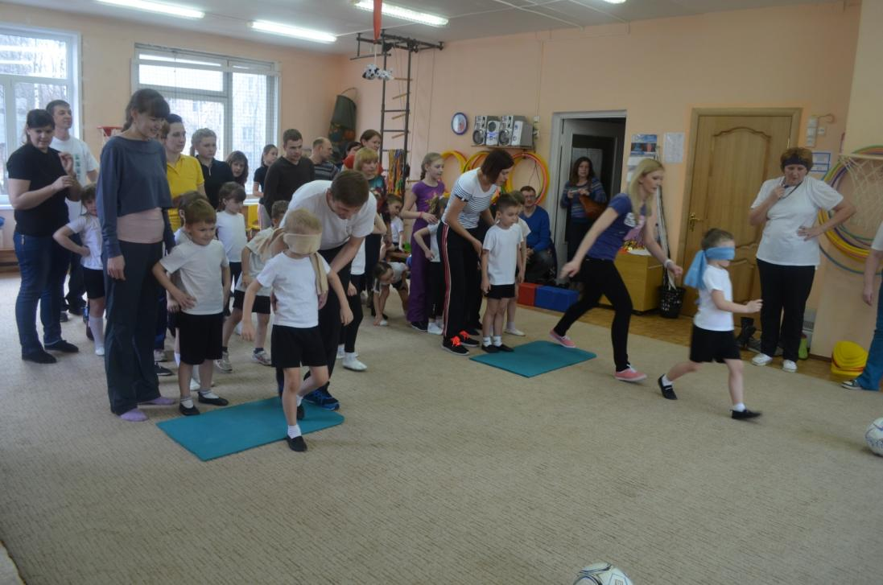
3 Эстафета «Меткий удар».
На землю кладут мяч на расстоянии 10 шагов,
с завязанными глазами нужно подойти
к мячу и ударить по нему.

Slide 6
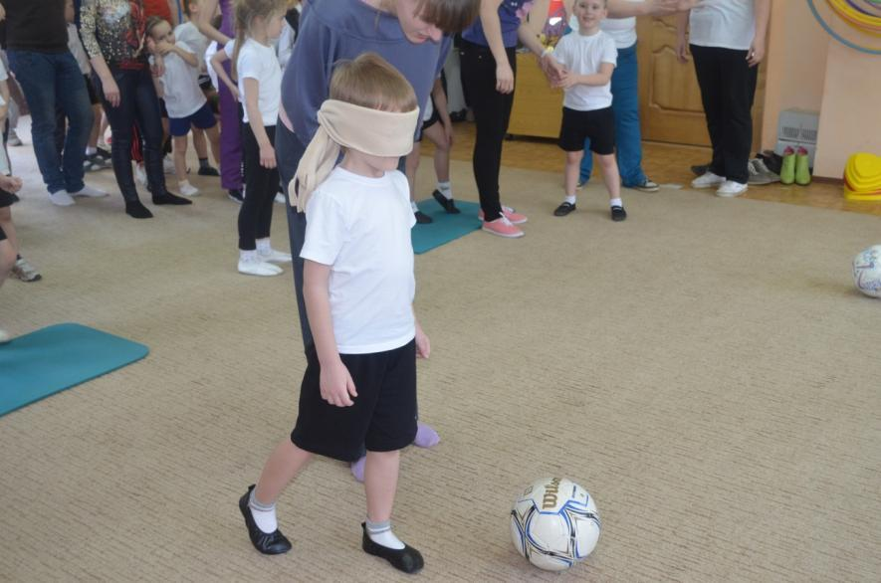
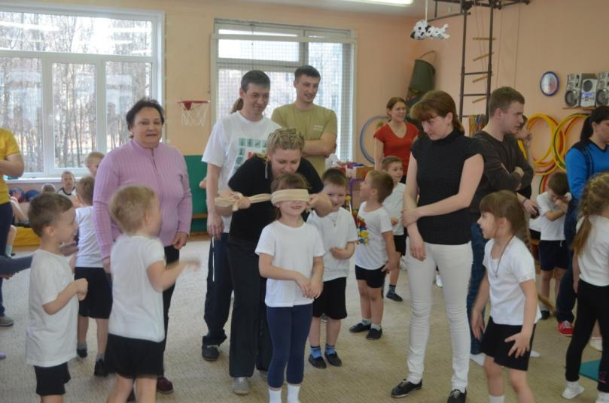

Slide 7
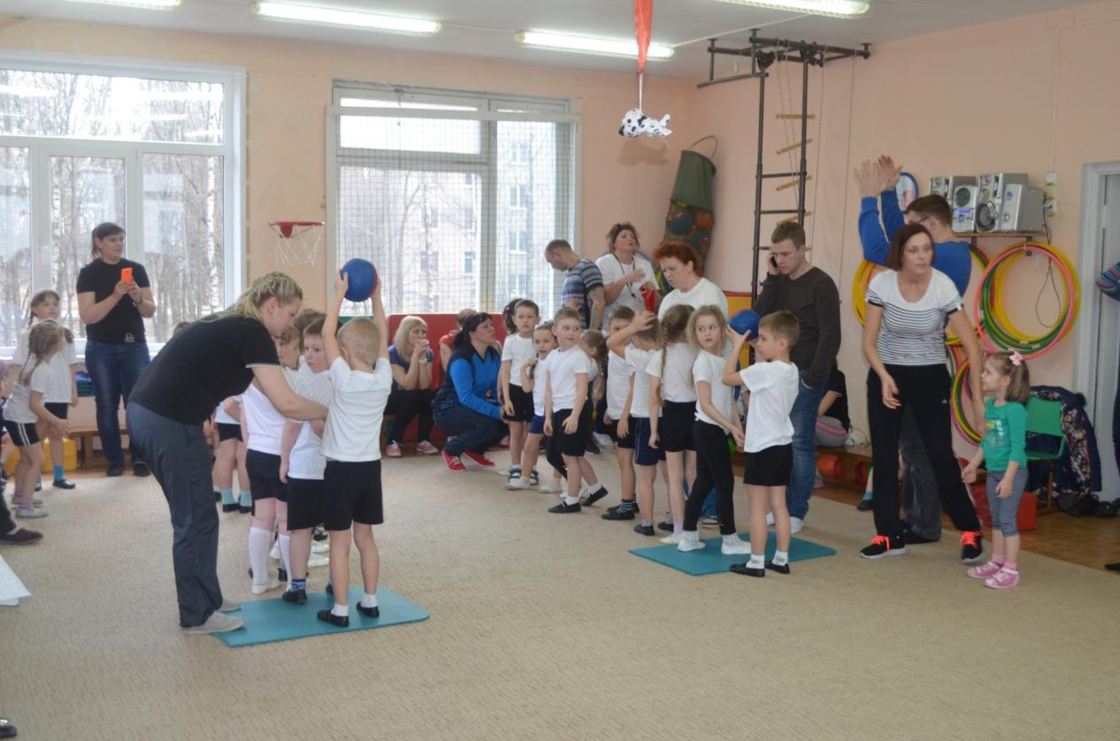
4 Эстафета «Мяч через голову».
Игроки двух команд одновременно, стоя спиной к финишу
кидают мяч назад через голову. Побеждает, тот,
кто дальше кинет.

Slide 8
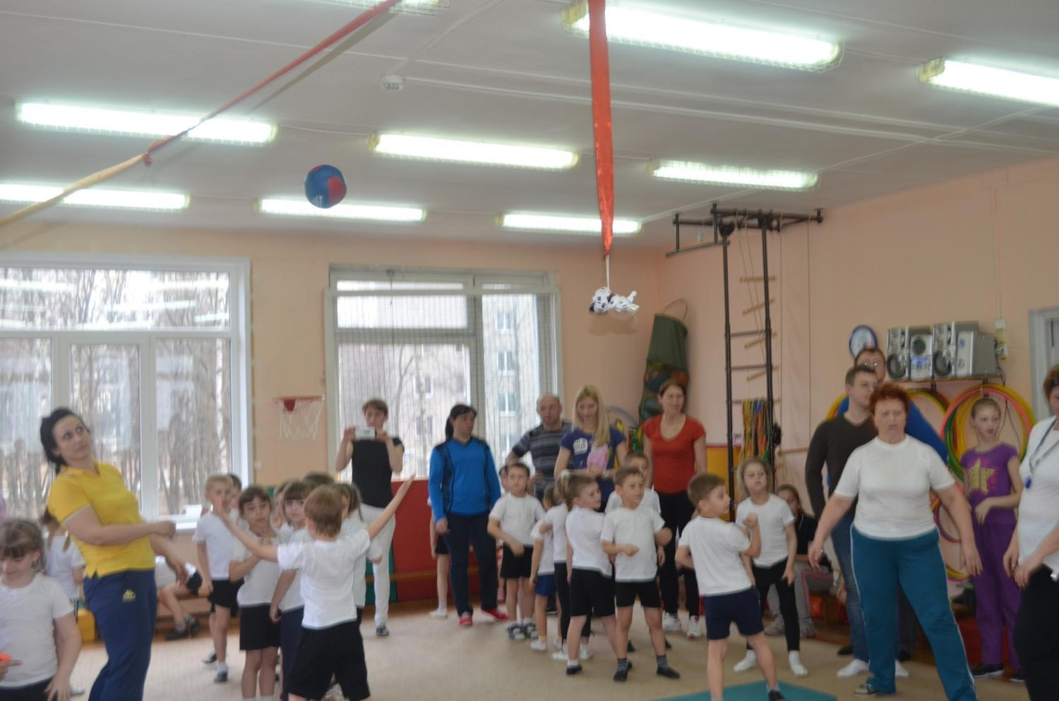

Slide 9
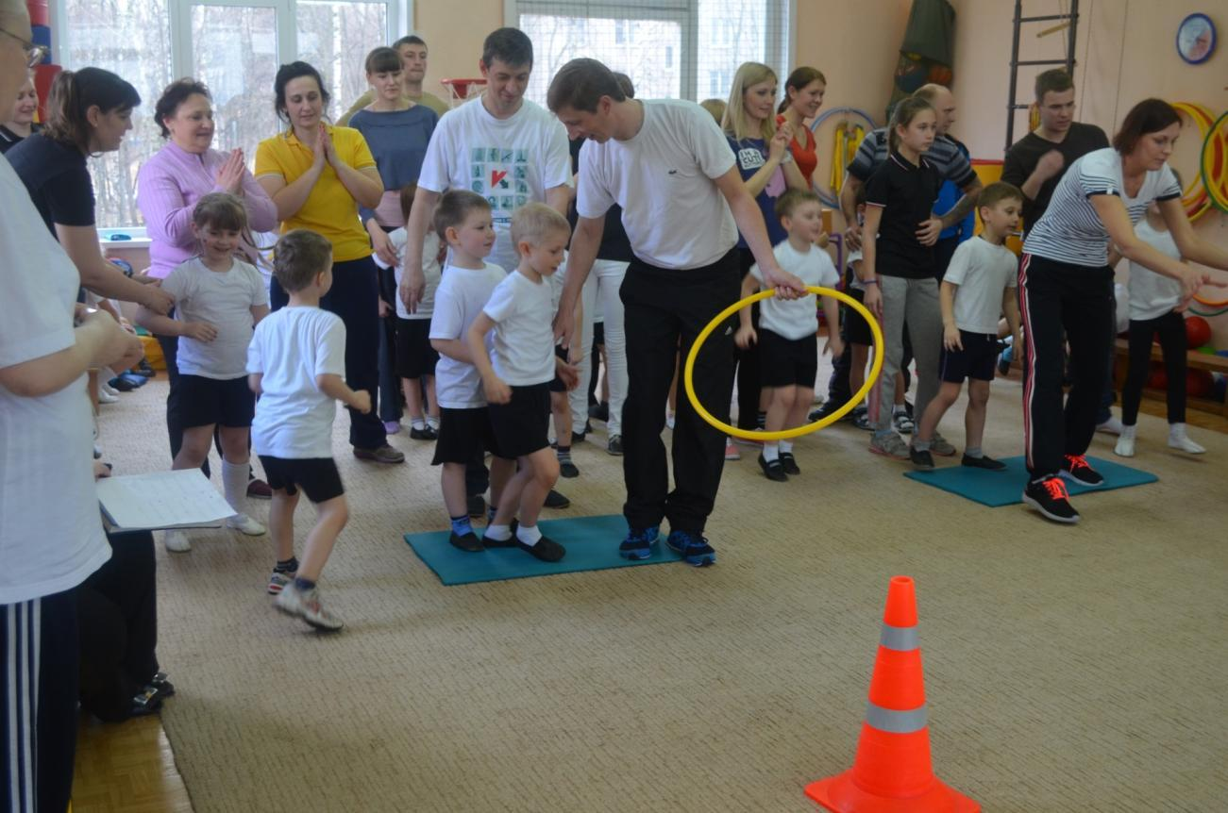
5 Эстафета «Серсо».
Перед участниками стоят конусы, игроки должны
набросить на него обруч.

Slide 10
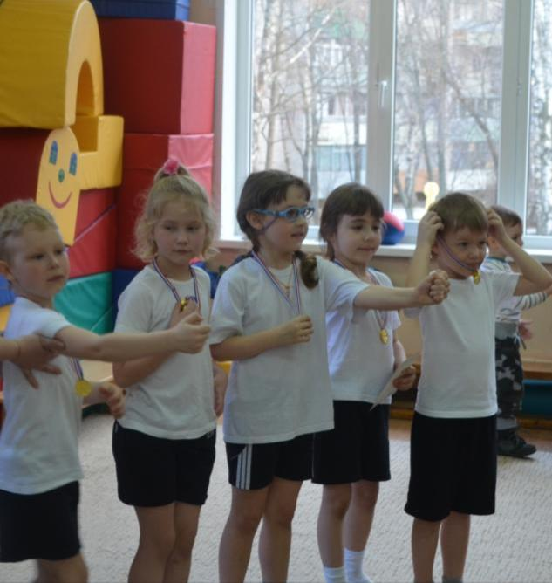
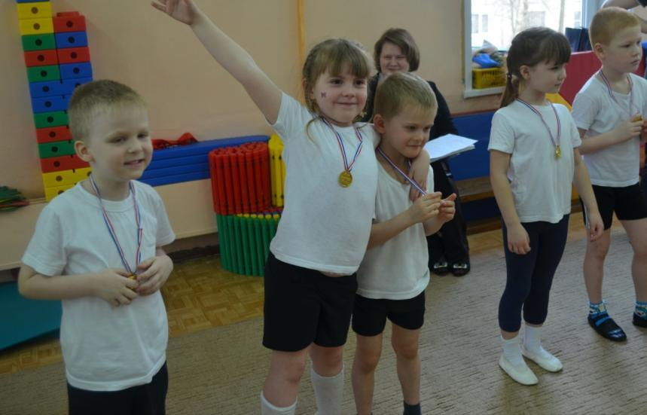
Награждение медалями!

Slide 11
